Slide 1
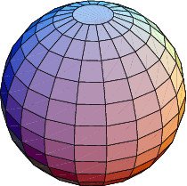
Kugelbunt
Mirco Schlichting,
Tom Haupt,
Leon Schilings,
Corinna Pfarr

Slide 2
1. Motivierende Kurzbeschreibung
Steuern Sie die Kugel durch einen kunterbunten Hindernisparcours.
Auf dem Weg zum Ziel müssen sie nicht nur die Schwerkraft besiegen sondern auch diverse Hindernisse überwinden.
Schlagen Sie die aktuelle Bestzeit und verewigen Sie sich im Highscore. Schaffen Sie es ins Ziel zu rollen oder segeln Sie in den Abgrund?

Slide 3
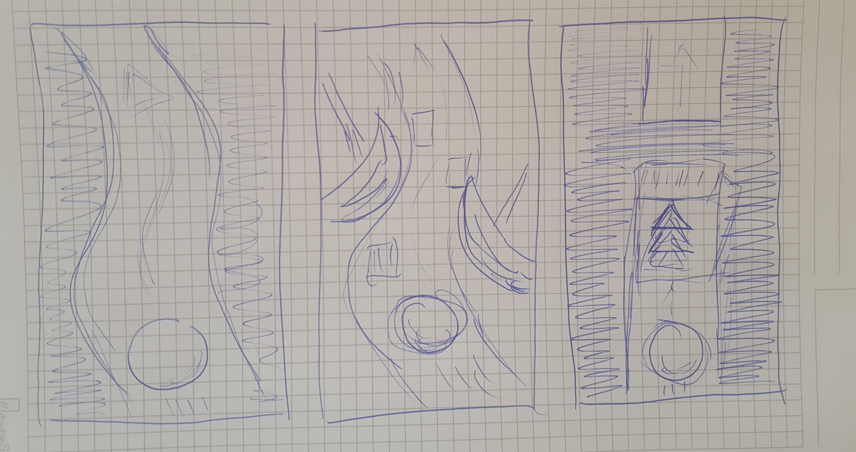
2. Storyboard

Slide 4
3. Aufgabenverteilung & Verantwortlichkeiten
Tom | Corinna | Mirco | Leon
Menü | Grundgerüst
Highscoresystem | Kugeleigenschaften
Level 1 | Level 2 | Level 3 | Level 4
Audio? | …

Slide 5
4.1 Zeitplan
Zeitraum | KW | Wer? | Was? | Bis wann?
25.06. - 01.07. | 26
02.07. - 08.07. | 27
09.07. - 15.07. | 28
15.07.18 |  |  | Meilenstein 1
16.07. - 22.07. | 29
23.07. - 29.07. | 30
30.07. - 05.08. | 31
01.08.18 |  |  | Meilenstein 2

Slide 6
4.2 Zeitplan
Zeitraum | KW | Wer? | Was? | Bis wann?
06.08. - 12.08. | 32 | Tom Haupt | Erstellung Level 1 | KW 35
12.08. - 19.08. | 33 | Tom Haupt | Menü | KW 35
20.08. - 26.08. | 34 | Tom Haupt | Highscoresystem | KW 36
27.08. - 02.09. | 35
01.09. | 25 |  | Meilenstein 3
03.09. - 09.09. | 36
10.09. - 16.09. | 37
17.09. - 23.09. | 38
23.09.18 | 39 | Finale Abgabe
25.09.18 | 39 | Finale Präsentation

Slide 7
5. drei Meilensteine
Fertigstellung der Kugel-Eigenschaften
Fertigstellung aller Level
Testlauf des Spiels
???

Slide 8
5. Größtes Risiko
Nicht Einhaltung des Zeitplans
Probleme mit dem Repository
Probleme in der Kommunikation
Aufgaben doppelt bearbeitet
???

Slide 9
Viel Spaß!

